Slide 1
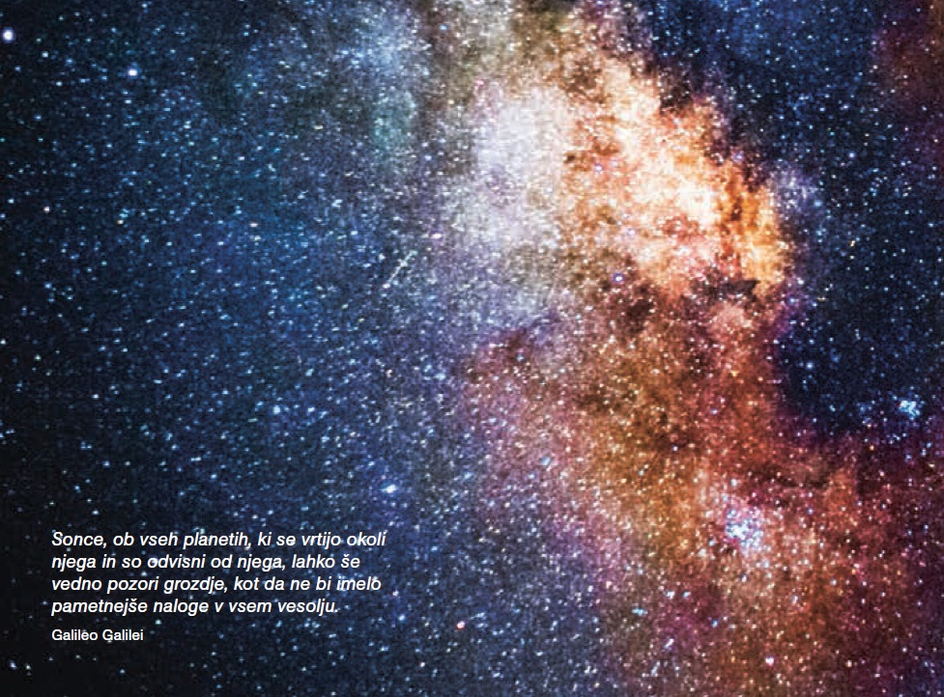
ZGODOVINA
ASTRONOMIJE

Slide 2
ZGODOVINSKI RAZVOJ ASTRONOMIJE
Zmote o Zemlji:
Indijci so mislili, da je Zemlja ploščata in da stoji na dvanajstih velikanskih stebrih.
Egipčani so o Zemlji menili, da je ravna ploščad, ki ima obliko pravokotne škatle.
Hindujci - Zemlja naj bi bila na hrbtih štirih slonov. Sloni naj bi stali na vrhu želve, ta pa še na kači. Plavala naj bi po površju oceana.
Indijanci - vsako četrtino Zemlje je ponazarjala mavrica, sveta gora in sveta oseba.
Zemlja Majev je ležala na veliki piramidi, ki je ležala na krokodilu v kozmičnem morju.

Slide 3
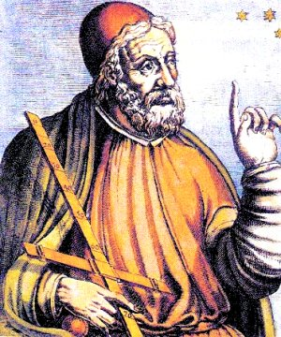
Pomembne osebe v razvoju astronomije
KLAVDIJ PTOLEMAJ
Živel 100-170 n. š.
egipčanski astronom,
zagovarjal je geocentrični model Osončja.

Slide 4
GEOCENTRIČNI SISTEM OSONČJA (PTOLEMAJ)

Slide 5
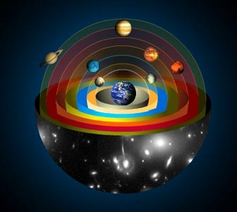
GEOCENTRIČNI MODEL OSONČJA (PTOLEMAJ)
Zemlja je središče vesolja.
Je model Osončja, v katerem je gravitacijsko središče Zemlja. Ostala telesa krožijo okoli nje.

Slide 6
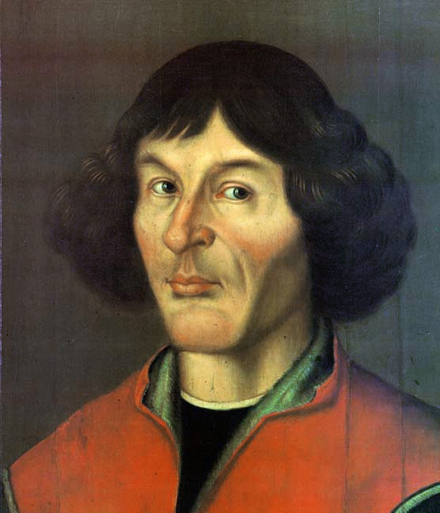
NIKOLAJ KOPERNIK
(1473 – 1543)
poljski astronom,
postavil je heliocentrični sistem.

Slide 7
HELIOCENTRIČNI SISTEM OSONČJA (KOPERNIK)

Slide 8
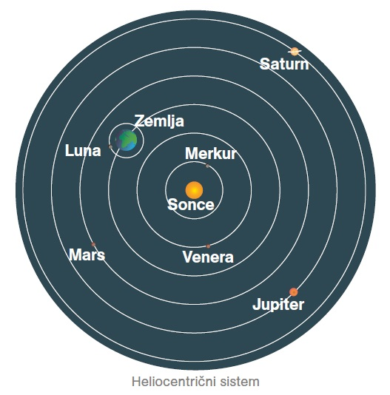
HELIOCENTRIČNI SISTEM OSONČJA (KOPERNIK)
Trdil je, da je Sonce je gravitacijsko središče vesolja.

Slide 9
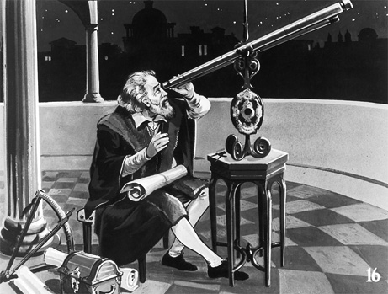
GALILEO GALILEI
(1564-1642)
prvi s teleskopom opazoval nebo.
Odkril je štiri Jupitrove lune, opazoval je Venerine mene, Rimsko cesto, supernove in Sončeve pege.

Slide 10
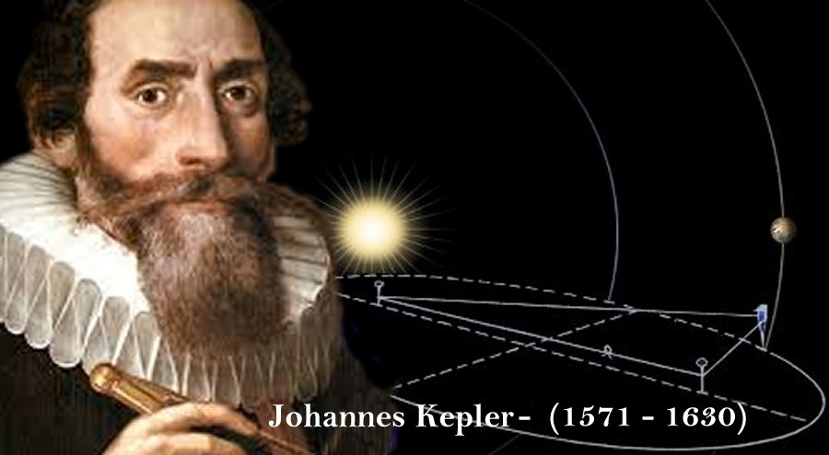
JOHANNES KEPLER (1571-1630) je gibanje planetov opisal s tremi zakoni:
KEPLERJEVI ZAKONI:
Vsak planet se giblje okoli Sonca po elipsi.
Planet se giblje hitreje, ko je bliže Soncu, in počasneje, ko je od njega bolj oddaljen.
Razmerje kvadrata obhodnega časa in kuba njegove oddaljenosti od Sonca je za vse planete enako.

Slide 11
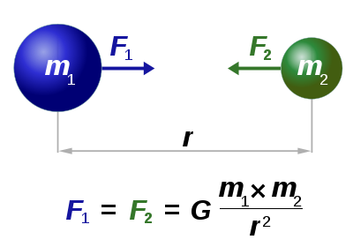
ISAAC NEWTON
opis in razlaga gibanja planetov (kroženje okrog Sonca) - gravitacijski zakon.

Slide 12
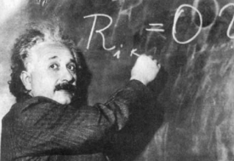
ALBERT EINSTEIN (1879-1955)
Pomemben prispevek k razumevanju vesolja na začetku 20. stoletja je bila relativnostna teorija.

Slide 13
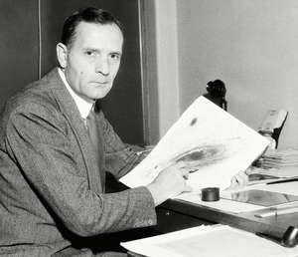
EDWIN HUBBLE
Ameriški astronom Edwin Hubble: vesolje ni statično (1929).
Vesolje se širi. Galaksije bežijo stran druga od druge.

